Slide 1
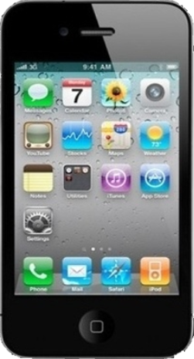
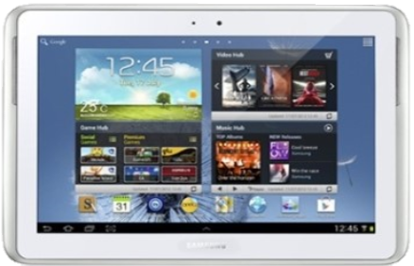
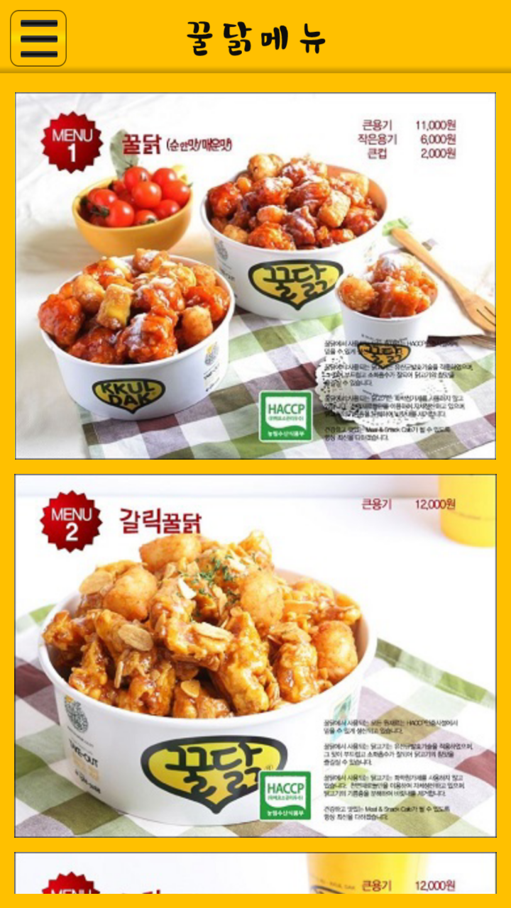

(주문번호)8번 받으러 왔어요. 감사합니다~
타블릿을 통한 주문 역시
관리용 타블릿과 전광판으로 주문내역이 전송됩니다.
ISNEW
전창우

Slide 2
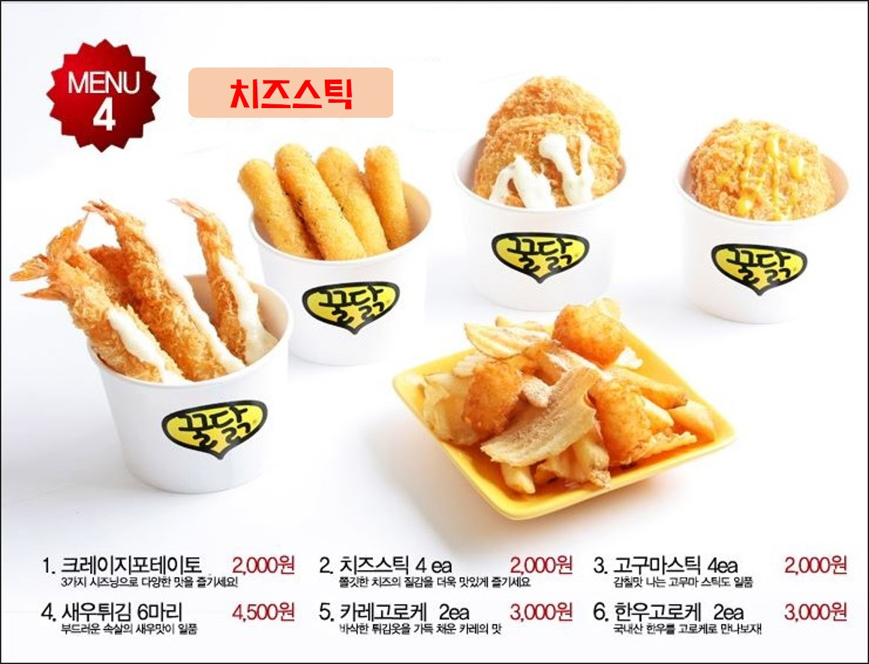

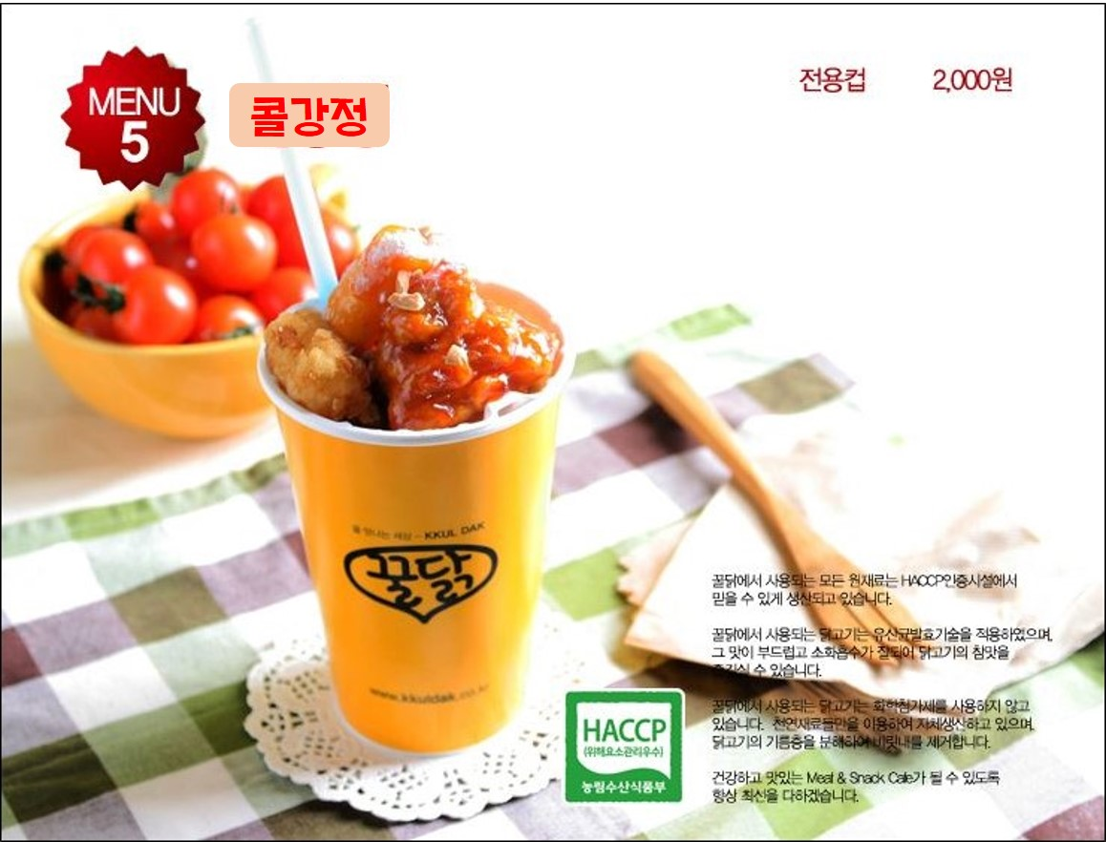

다음으로는 실제로 매장에서 사용되는 시연영상을 보여드리겠습니다.
ISNEW
전창우

